Slide 1

범퍼 에드( Bumper ads)란 무엇일까??
최근에 유튜브가 공개한
스킵 할 수 없는
신개념 6초짜리 동영상
광고 포맷

Slide 2
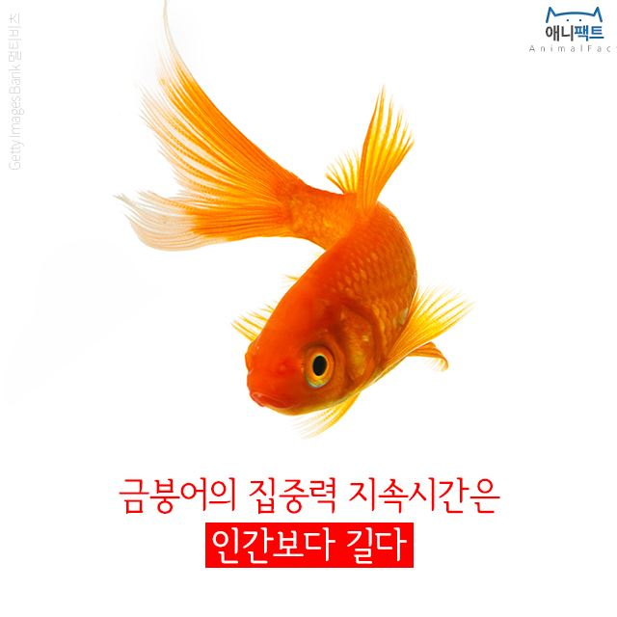
금붕어의 집중력 지속시간은
‘9초’
성인 남자의 집중력 지속시간은
‘8초’

Slide 3
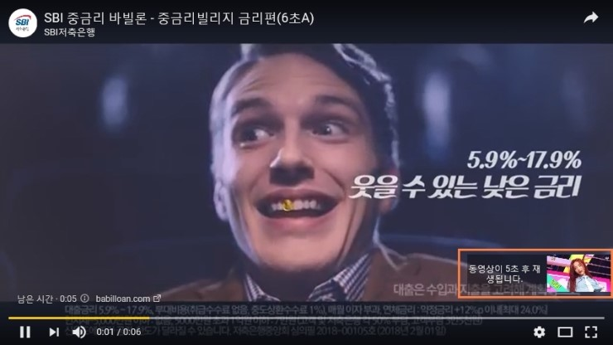
집중력이 짧은 성인을 대상으로 사용자가 집중하는
짧은시간에 인상적으로 광고메세지를
전달 가능하다는 장점을 가지고있다.

Slide 4

다시 말해, 강렬한 인상을
남길 수 있는 6초 광고인
‘범퍼에드’는 브랜딩에
효과적인 광고이다.

Slide 5
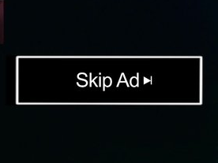
사용자가 스킵 할 수 없는 광고이며
노출당과금이 되는 CPM 입찰방식이다
그래서 모바일상으로 단기간에
넓은 도달 범위와 많은 노출을
동시에 할 수 있다.

Slide 6


예)야나두 광고
범퍼애드를 통하여 광고를 진행 시 많은 것을
보여주기 어려운 부분이 있으나 임팩트 있는 메시지를
전달하는 부분에 있어서는 타 영상 매체보다
높은 효과를 나타내고있습니다

Slide 7
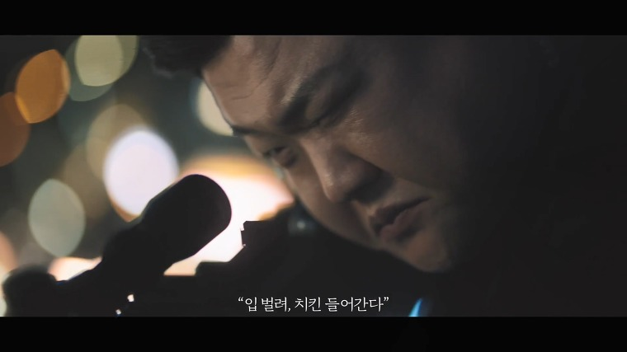
“
새로운 '카피 전쟁'의 시작이다 .
“

